Slide 1
Operation U.E.C.
情報理工学域Ⅰ類メディア情報学プログラム ２年後学期「プログラミング演習」
J1クラス グループ1
1910002 青木辰磨 1910097 上田達也 1910110 遠藤誉士

Slide 2
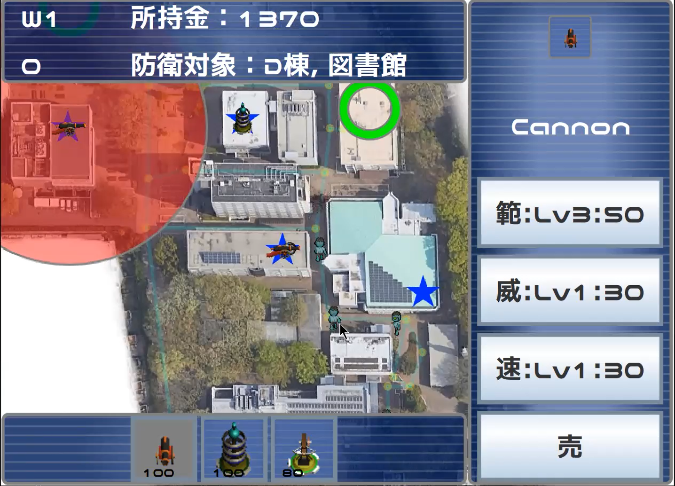
概要
電通大を防衛する
見下ろし型
タワーディフェンス！
4k画質の衛星写真を使用！
タレットを配置
タレット
性能強化

Slide 3
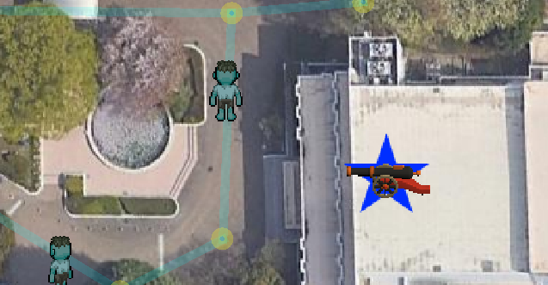
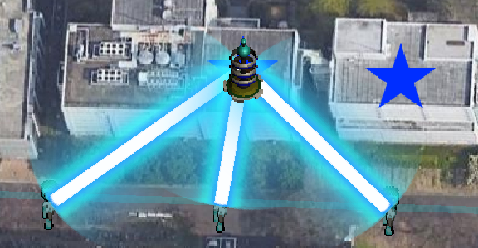
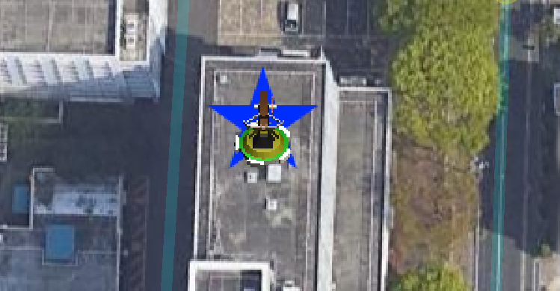
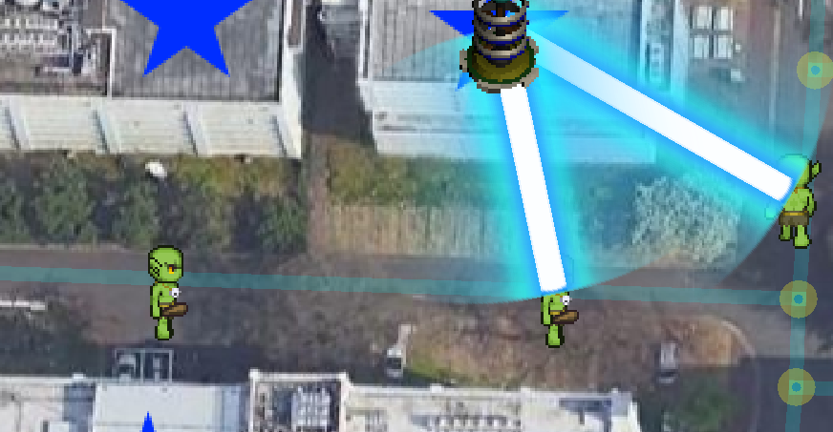
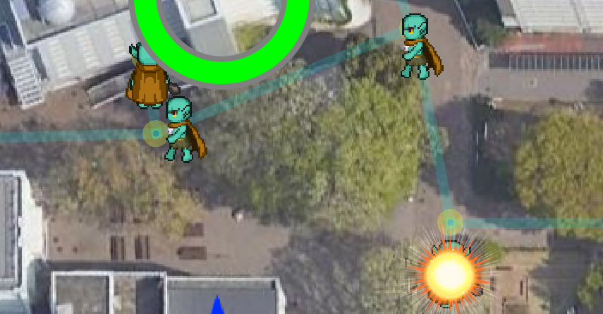
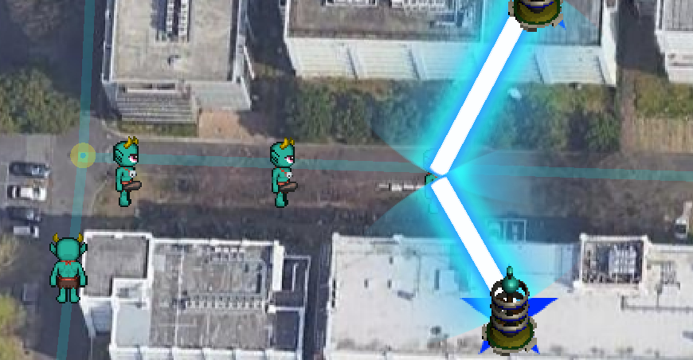
タレット、敵紹介
Cannon
Laser
Ballista
オーソドックスな性能の大砲
威力は弱いが一定範囲内の敵全てに継続ダメージを与えられる
連射性能は低いが索敵範囲が広く、高威力な矢を打ち込める
Zombie
Goblin
Hobgoblin
Cyclopes
序盤から出てくる敵
序盤から出てくる敵その２
ゴブリンの中でも強い個体
体力や攻撃力など上がっている
体力も攻撃力も高いが、スピードはそこまで速くない

Slide 4
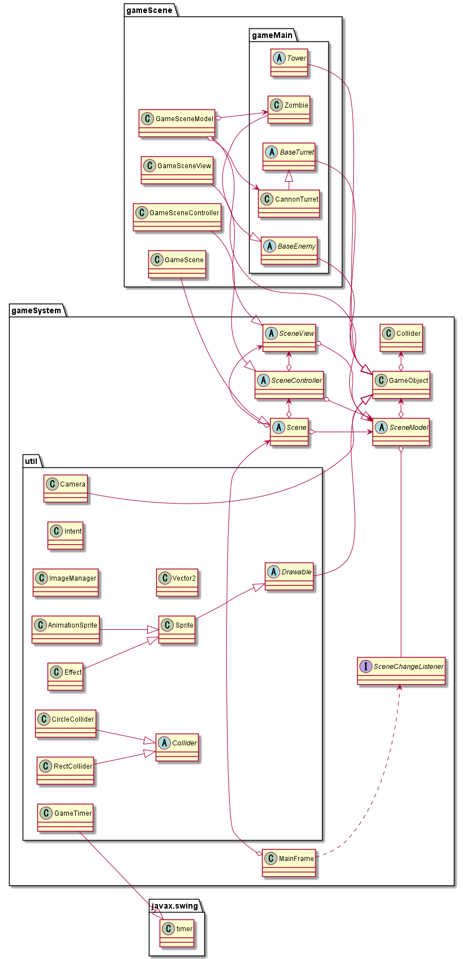
クラス図
実際にはたくさんの
GameObjectを継承したクラスが存在し、木構造をなしている
Modelはこの木を持っている
詳しくは次のスライドにて
M:上田担当
V:遠藤担当
システム部分については各自担当の部分にて後述
C:青木担当

Slide 5
ゲーム内オブジェクトのヒエラルキー
TowerParent
Tower
これらのオブジェクトは基本的には互いに独立に動くため、Modelの一部でありながら他の担当の人たちもこれらを分担することができた。
Zombie
Goblin
EnemyParent
Hobgoblin
Cyclopes
EnemySpawnerParent
EnemySpawner
root
GameLevel
CannonTurret
SearchEnemyField
SearchEnemyField
実装なし
青木担当分
TurretParent
LaserTurret
Laser
BallistaTurret
SearchEnemyField
上田担当分
遠藤担当分
TurretSocketParent
TurretSocket
Cannonball

Slide 6
分担
青木
Controller担当
各種Turretの実装
Enemyのサーチ処理
上田
Model担当
ゲーム内オブジェクトの「タレットの土台」
敵の出現
マップ制作(タワー、敵侵入場所、グラフの頂点の座標を定義)
遠藤
View担当
システム部分
ゲーム内オブジェクト作成（敵、タワー）

Slide 7
プログラムの統合
Githubを利用した
誰がどこを書いたのか履歴が簡単に確認できた
差分などが分かりやすく確認できた
最悪動かなくなっても戻すことができた（使わなかったがかなり安心感があった）

Slide 8
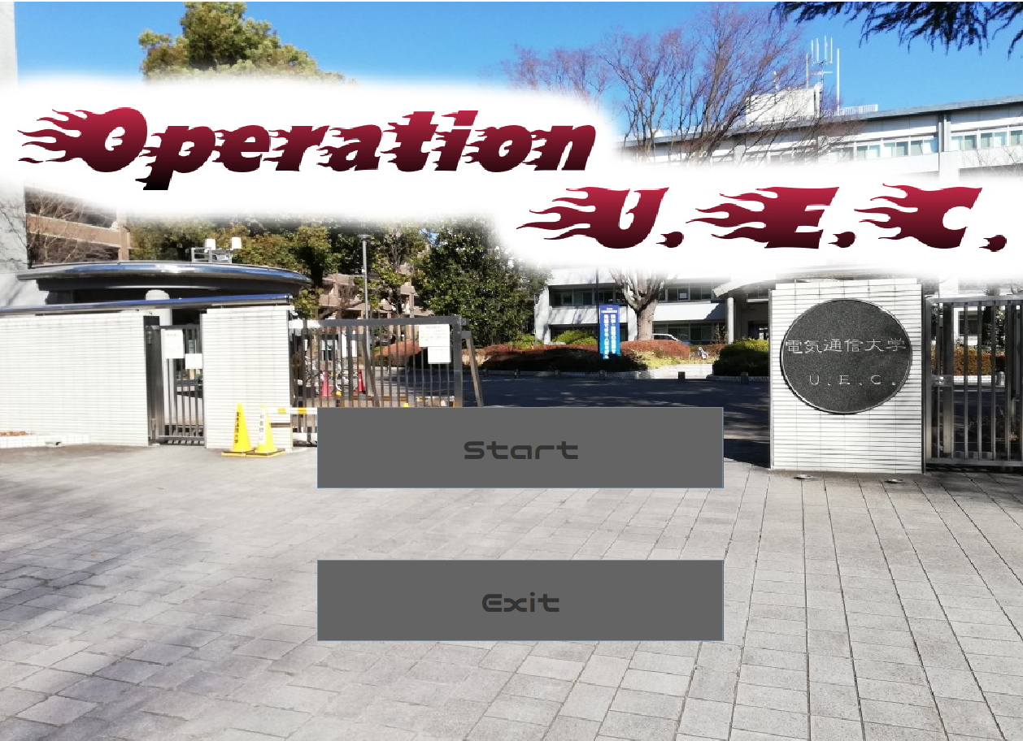
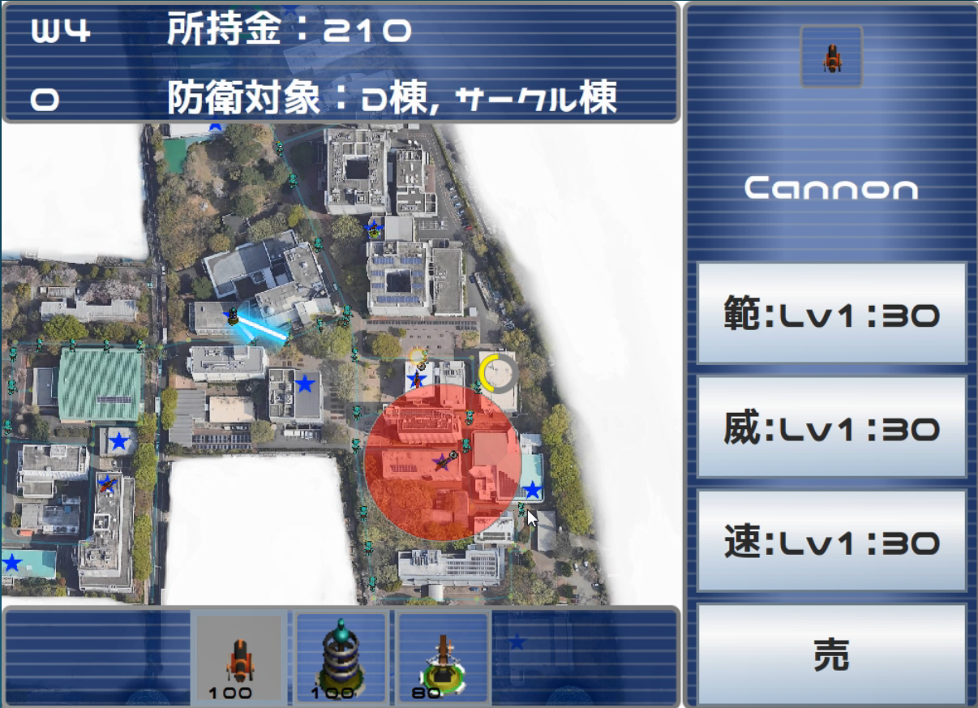
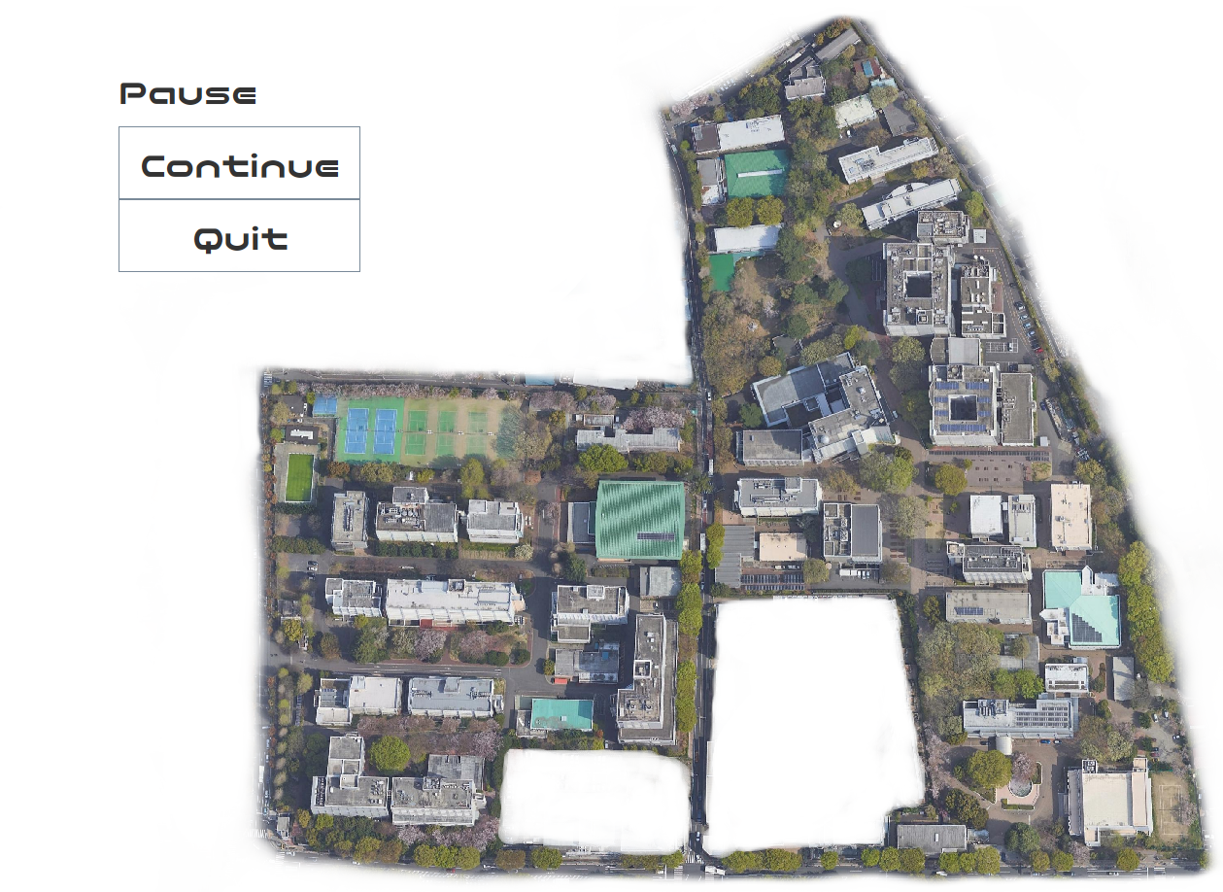
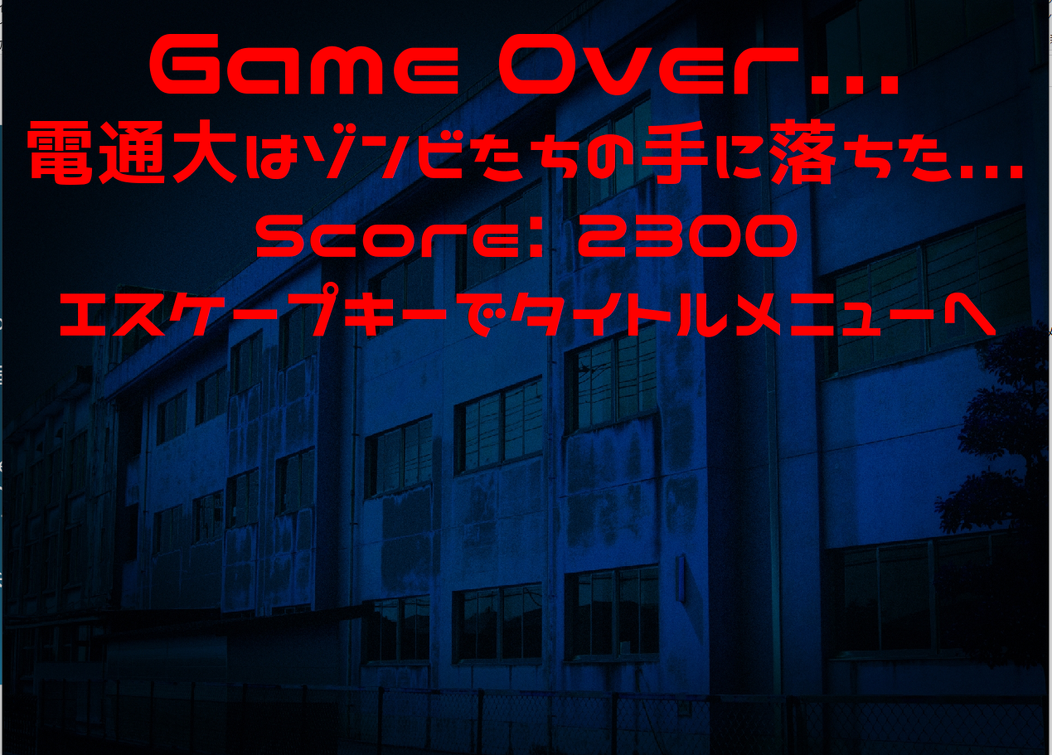
遠藤担当
システム部分
シーンの情報をスタックに持っておくことでシーン遷移を実現
ゲーム内オブジェクトは木構造を成し、それぞれ独立して動く
View
Model側の情報の変化をObserverパターンを利用して検知、アップデート
ゲーム内オブジェクト作成（敵、タワー）
敵はDijkstraのアルゴリズムを利用して経路探索

Slide 9
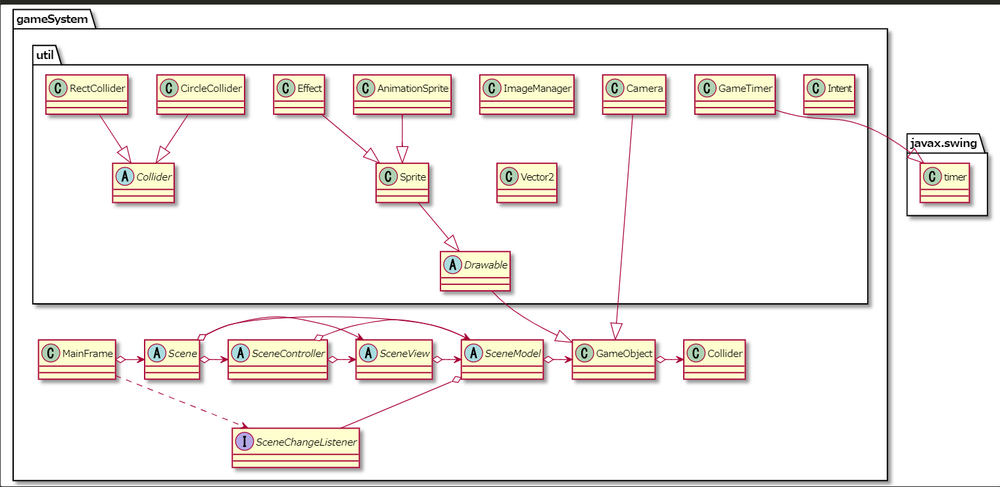
クラス図

Slide 10

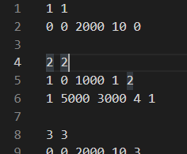
上田担当
カウントダウン
敵出現処理
state = OnWave
タイマー(b)を起動
(a) Wave開始を待機するタイマー
交互に起動して
ゲームが進行
ゲームクリア判定
Wave数を +1
カウントダウンの値を初期化
state = WaitingForNextWave
タイマー(a)を起動
担当箇所
Modelクラス
タレットの配置処理
敵の出現
マップ制作(タワー、敵侵入場所、グラフの頂点の座標を定義)
工夫した点
敵の出現とWave進行の対応
タイマーで状態が遷移
Wave毎の布陣を記述した.datファイル (右図)
→ Wave開始時に読み込んでEnemySpawnerを配置
タレットの配置方法
Turretの台座となるゲーム内オブジェクトTurretSocketを作成
クリックされたゲーム内オブジェクトをControllerから受け取る
→TurretSocketやTurretに対し動作を定義
(b) 現在Wave終了までのタイマー

Slide 11
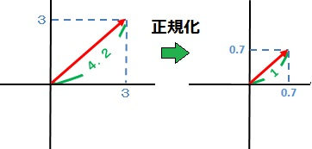
青木担当
<書いた内容>
各種Turretのパラメータの設定、一定範囲内のenemyをサーチしてダメージを与える処理、およびアップグレードの処理。
controllerでのキー操作とマウス操作の実装。
<工夫点>
・Controllerクラス
拡縮の機能を実装する際に、modelに拡縮の方向ベクトル正規化して渡すことで、model側でより滑らかに拡縮操作が実現できるようにした。

Slide 12
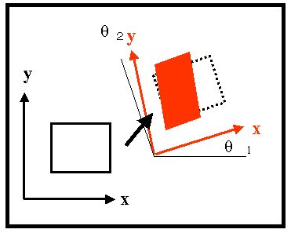
青木担当
・CannonTurretクラス
enemyに大砲の玉が当たってダメージを与えるという処理を、enemyの座標に大砲の玉を配置するCannonTurretクラスとダメージ判定を持つCannonballクラスに分けることで、内部処理が簡易になるようにした。
・LaserTurretクラス
enemyとLaserTurretの距離が常に変化するので、アフィン変換を利用してEnemyの位置に対するLaserの長さや傾きを常に計算するようにした。
画面上でもLaserの画像が何枚も重なってしまい、余計なメモリを使ってしまうのを防ぐ為に、一度Laserを当てたenemyを集合HashSetに入れ、攻撃するenemyがHashSet内に含まれていなかったらLaserを当てるようにした。

Slide 13
デモ動画

